Slide 1
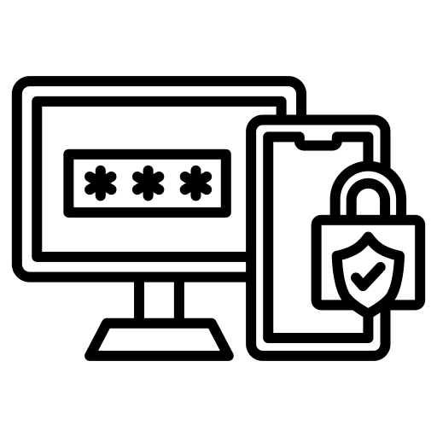
Mehrfaktor Authentifikation
(2FA / MFA)
Kurzpräsentation INKOM
WiSe25/26

Slide 2
Inhaltsverzeichnis
Authentifizierung
Schwache / Starke Verfahren
Verwendungszweck
Protokolle
Vorteile und Nachteile
Angriffsfläche und Exploitation

Slide 3

Authentifizierung
„Authentifizierung ist der Nachweis (Verifizierung) einer behaupteten Eigenschaft einer Entität, die beispielsweise ein Mensch, ein Gerät, ein Dokument oder eine Information sein kann und die dabei durch ihren Beitrag ihre Authentisierung durchführt.“
zit. Wikipedia

Slide 4
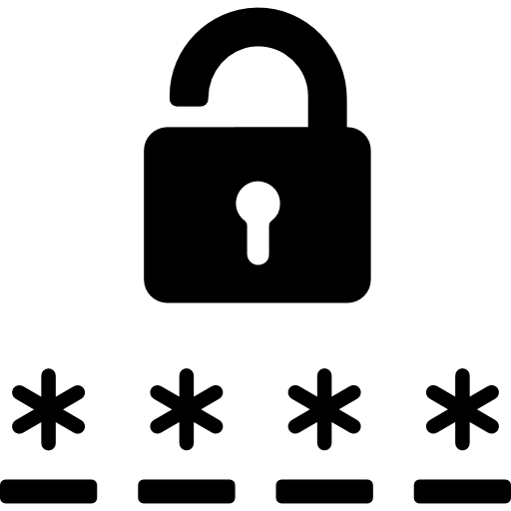


Schwache / Starke Verfahren
Schwache Verfahren
Passwort, PIN, Geheimnis
Maschinell prüf. elek. Gegenstand
Biometrisch Merkmale oder Verhaltensmuster
Starke Verfahren verwenden mehrere schwache Verfahren
Grundlage von MFA / 2FA

Slide 5
Verwendungszweck
Bestandteil und Erweiterung der Authentisierung
Sicherheitserhöhung
Findet man in Online-Banking, E-Commerce, und ganz viele andere
Skalierbar: mehrere schwache Verfahren können verwendet werden
Einfache und schnelle Implementierung

Slide 6
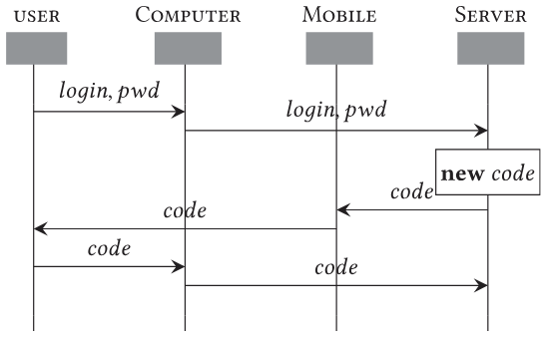
Protokolle
Weitere Protokolle:
G2OT (One Tap)
G2DT
U2F
G2V Protokoll

Slide 7
Vorteile / Nachteile
Vorteile
Sicherheitserhöhung
Einfache Implementierung
Kosteneffektiv
Anpassbar (kritische Konten mit härterer Verifikation)
Nachteile
Keine 100%ige Garantie gegen Hack
Wartung kann Anforderungen erhöhen
Hardwaretoken Verwaltung erfordern Verwaltung
2FA Dienst kann ausfallen (nur bei Services durch Dritte)
Manche Verfahren sind unsicher (SMS)

Slide 8

Angriffsfläche und Exploitation
Fatigue Attack
Phising Attack und derivate
Allg. Social Engineering

Slide 9
Quellen
An Extensive Formal Analysis of Multi-factor Authentication Protocols
ISO 27001 – A 8.5
MFA
Pictogramme stammen von Flaticon

